Slide 1
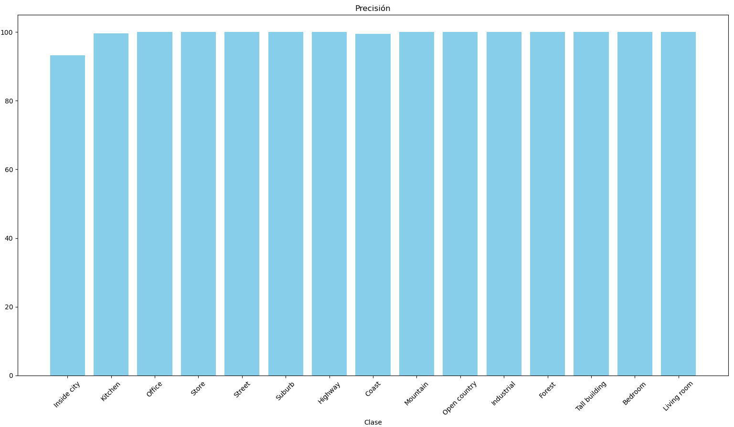
Modelo: Resnet 50 + 7 capas descongeladas +5 capas lineales RELU Dropout
Herramientas:
Optuna
Weights and bias
Pytorch
train_accuracy:99.83
train_loss:1.81
valid_accuracy:99.93
valid_loss:1.8
Distribución precisión
Participantes:
JAVIER ÁLVAREZ MARTÍNEZ
DAVID COCERO QUINTANILLA
RAÚL GONZÁLEZ GÓMEZ

Slide 2
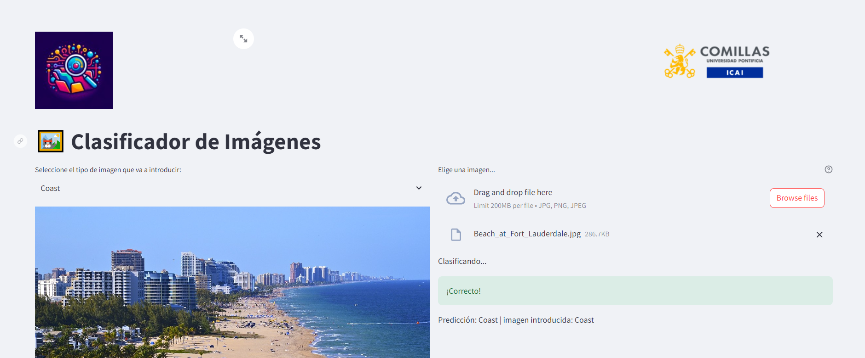
Enlace GitHub → https://github.com/davidco27/ImageClassification
Enlace Wights & Bias →(Para el mejor modelo seleccionar el Best_Model)
https://wandb.ai/raulgonzalez/ImagesClassificationV2?nw=nwuserraulgonzalez
URL a la web de streamlit: https://imageclassification-amnistia.streamlit.app/

